Slide 1
Сюжетно-ролевая игра «Банк»

Slide 2

ДЕТСТВО – ПЕРИОД ИГРЫ
ИГРА – эта центральная деятельность ребёнка, имеющая место во все времена
и у всех народов;
ИГРА – служит средством реализации стремлений детей участвовать
в жизни взрослых ;
ИГРА – отражение конкретной эпохи и конкретного период развития общества;
ИГРА - часть общечеловеческой культуры (обогащает опыт, развивает, обучает, воспитывает, социализирует);
ИГРА - специфический фактор всего,
что окружает людей в мире.

Slide 3

СЮЖЕТНО-РОЛЕВАЯ ИГРА – КОРОЛЕВА ИГР
развивает потенциальные возможности детей;
имеет решающее значение для психического развития ребёнка;
является формой моделирования ребёнком социальных отношений;
обладает уникальными особенностями, своеобразной структурой, специфическими чертами, которые отличают её от других видов игр.

Slide 4

ПРИНЦИПЫ ФОРМИРОВАНИЯ СЮЖЕТНОЙ ИГРЫ
воспитатель играет вместе с детьми;
развёртывает игру таким образом, чтобы выделить для детей именно ролевое поведение;
ролевое поведение ребёнка сразу ориентируется на партнёра

Slide 5
УРОВНИ ИГРОВОЙ ДЕЯТЕЛЬНОСТИ
1, 5 – 3 года. Условные действия с игрушками и предметами-заместителями, выстраивая их в простейшую смысловую цепочку, вступая в кратковременное взаимодействие со сверстниками
3 – 5 лет. Умение принимать и последовательно менять игровые роли, реализовывать их через действия с предметами и ролевую речь, вступая в ролевое взаимодействие с партнёром-сверстником.
5 – 7 лет. Умение развёртывать в игре разнообразие по последовательности событий, комбинируя их согласно своему замыслу и замыслам 2- 3 партнёров – сверстников. Реализовывать события через ролевые взаимодействия и предметные действия.

Slide 6

Сюжетно-ролевая игра «Банк»
Данный вид игры имеет важное значение
Отражает область интересов детей
Формирует социальную адаптивность
Развивает активность и самостоятельность как базовые качества личности человека

Slide 7

Игровые задачи направлены на развитие определённых форм активности ребёнка
Социальная активность
Личностная активность
Творческая активность

Slide 8
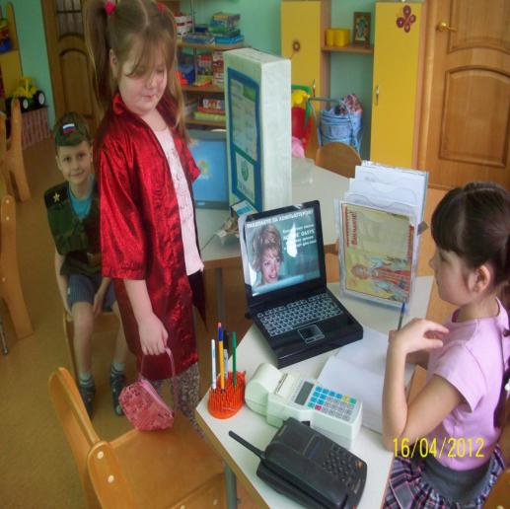
Методические рекомендации проведения сюжетно-ролевой игры «Банк»
Формы проведения:
Организационная игра.
Цель: совершенствовать «технику» игры и расширять ориентировки детей в социальной жизни

Slide 9
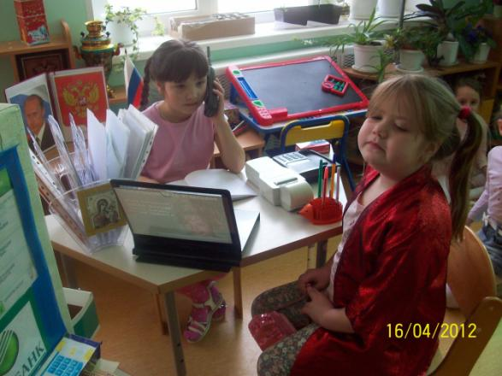
Свободная игровая деятельность детей. Цель: формировать активную позицию ребёнка в игре, реализовать сферы его собственных интересов.

Slide 10
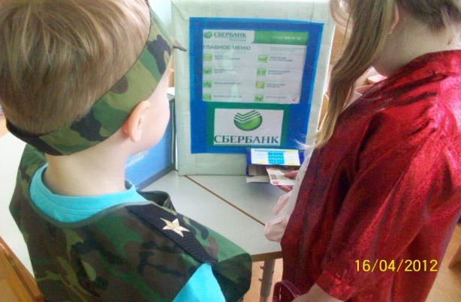
Форма организации:
Познавательные занятия с определённым экономическим содержанием

Slide 11
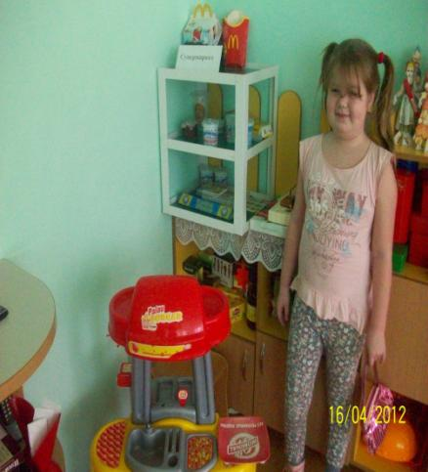
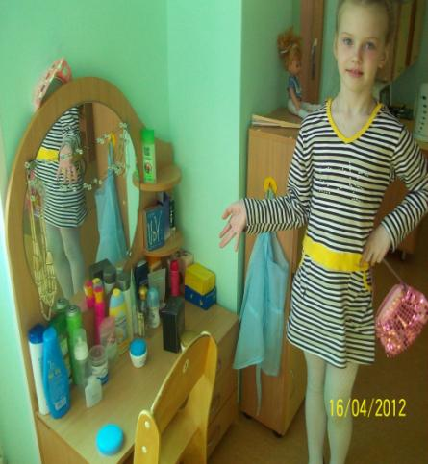
В основу сюжета игры легла деятельность банка как учреждения, выдающего денежные кредиты для организации собственного дела детьми.

Slide 12
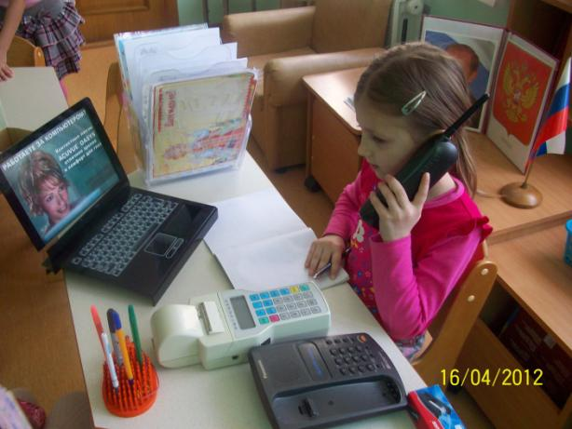
Каждая зона игры имеет своё предметное наполнение
Рабочее место

Slide 13
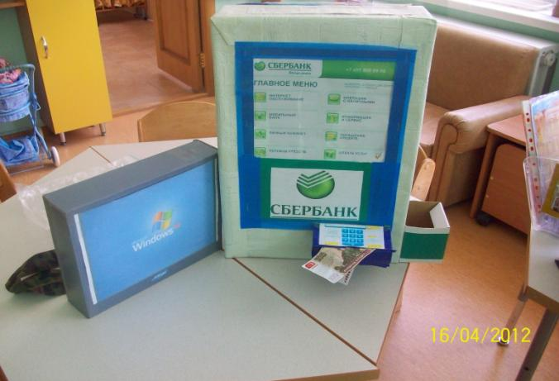
Кассир

Slide 14

Результат работы по организации сюжетно-ролевой игры «Банк»
Выход игровой деятельности старших дошкольников на более высокий уровень развития сюжетной линии, игровых действий, а особенно взаимодействие детей;
У нас формирование умений: не разрушать игровой мир детей, общаться с ребёнком на «равных» в игре, а так же творчески подходить к развитию сюжета и созданию игровой среды;
У наших детей: высокую степень активности и самостоятельности, высокий уровень творческого воображения т.е. все те качества которые так необходимы современному человеку.

